Slide 1
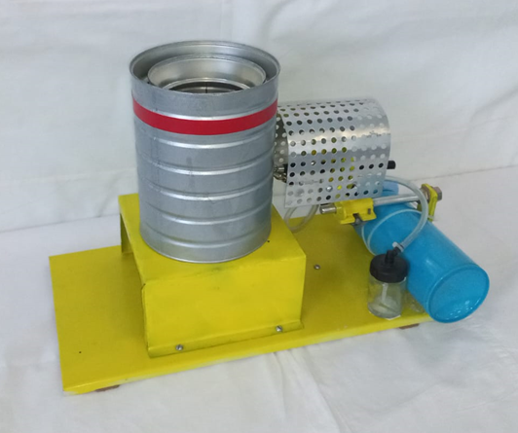
Методическая разработка
Биоэнергетический комплекс
«Феникс»
Сапожников
Михаил Александрович,
Педагог ДО МБОУ ДО ЦДТТ

Slide 2
Задачи:
Сконструировать установку для нагрева воды, благодаря которой фермеры и работники экспедиций смогут отапливать свои помещения
Создать наиболее экологичный вид топлива

Slide 3
Выбор и обоснование проекта
Существует множество населенных пунктов, отдаленных от поставщиков электроэнергии. Поэтому подвести к ним электропитание не всегда оказывается возможным. Возникает проблема отопления.

Slide 4
БК «Феникс»
Установка
Топливо

Slide 5
Вид используемого топлива

Slide 6
Отходы производства биоэтанола
Барда
может служить сырьем для производства корма для животных и других полезных продуктов
Сивушные масла
используются в приготовлении эфира уксусной кислоты

Slide 7
Преимущества биоэтанола
Высокая теплота сгорания
Малая плотность
Производится из отходов
Отсутствие парниковых газов
Нулевой баланс диоксида углерода
Практически безотходный
Возобновляемый вид топлива

Slide 8
Опыты | Начальная температура | Конечная температура | Увеличение температуры
С первой моделью | 15○С | 20,17○С | 5,17○С
Со второй моделью | 15○С | 38,78○С | 23,78○С
С третьей моделью | 15○С | 42,56○С | 27,56○С
С четвертой моделью | 15○С | 42,56○С | 27,56○С

Slide 9
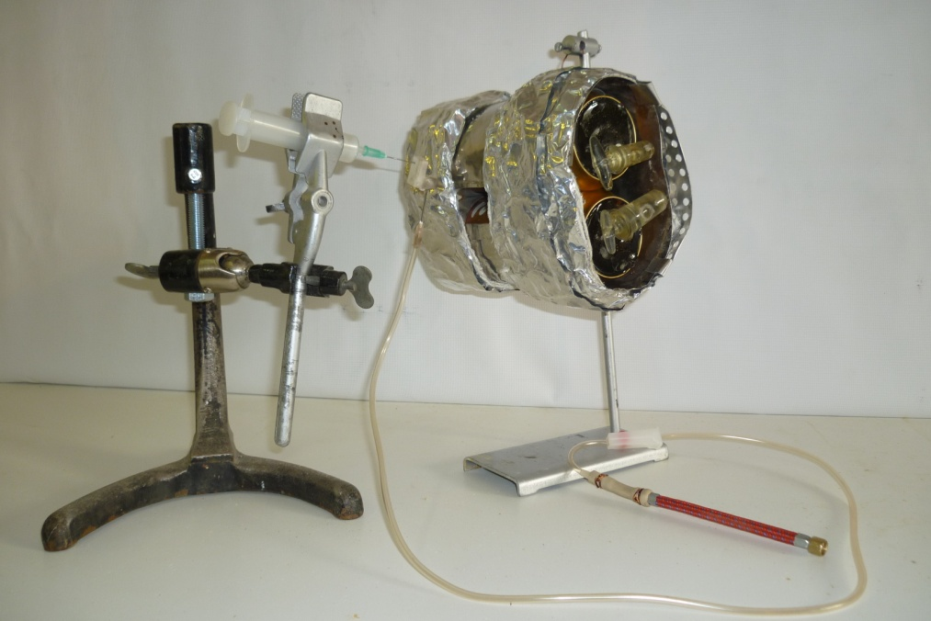
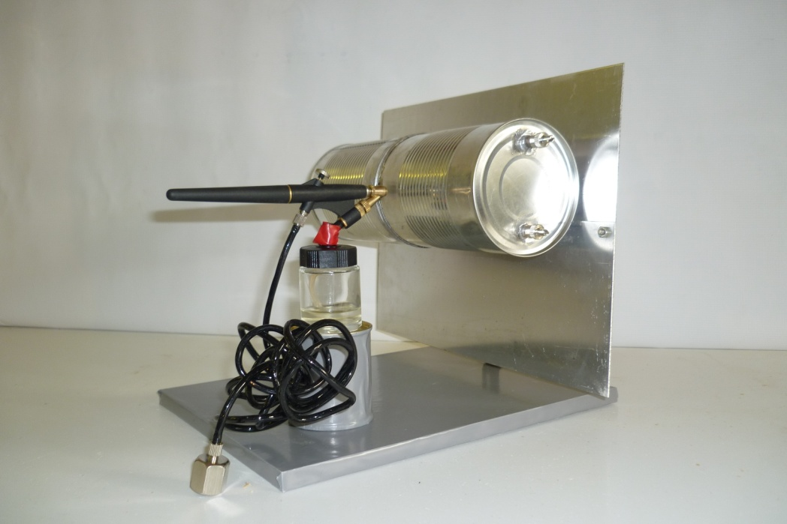
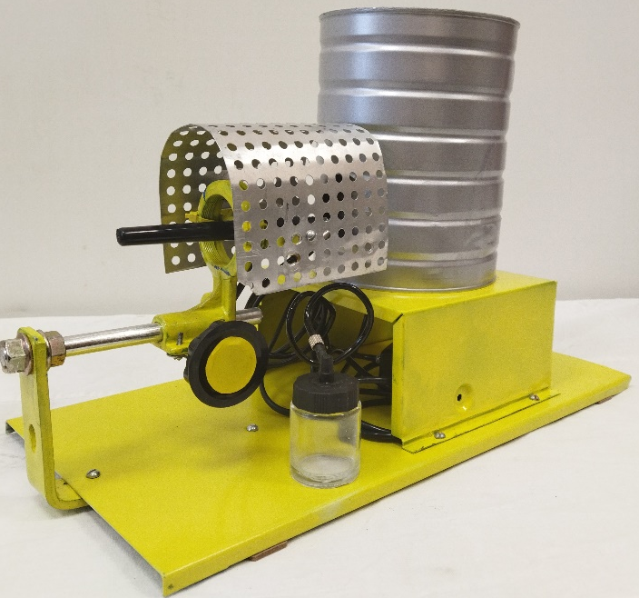
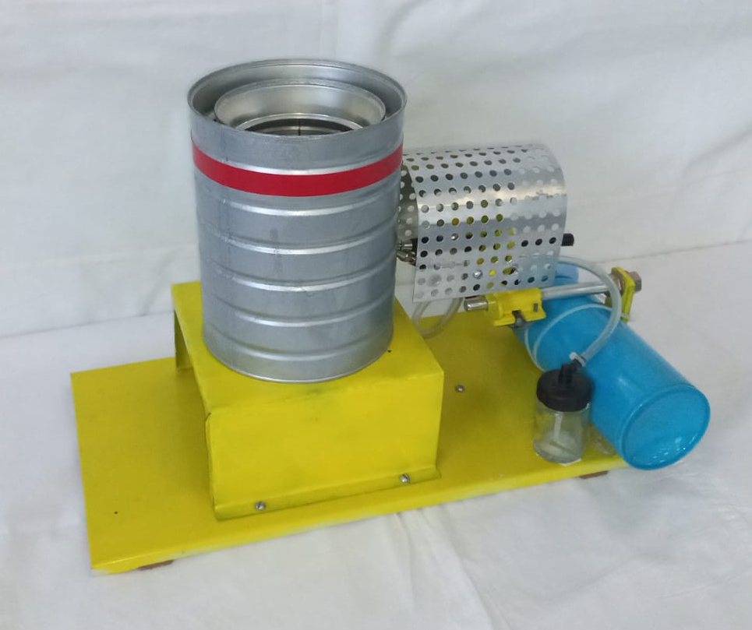
Модель 1
Модель 2
Модель 3
Модель 4

Slide 10
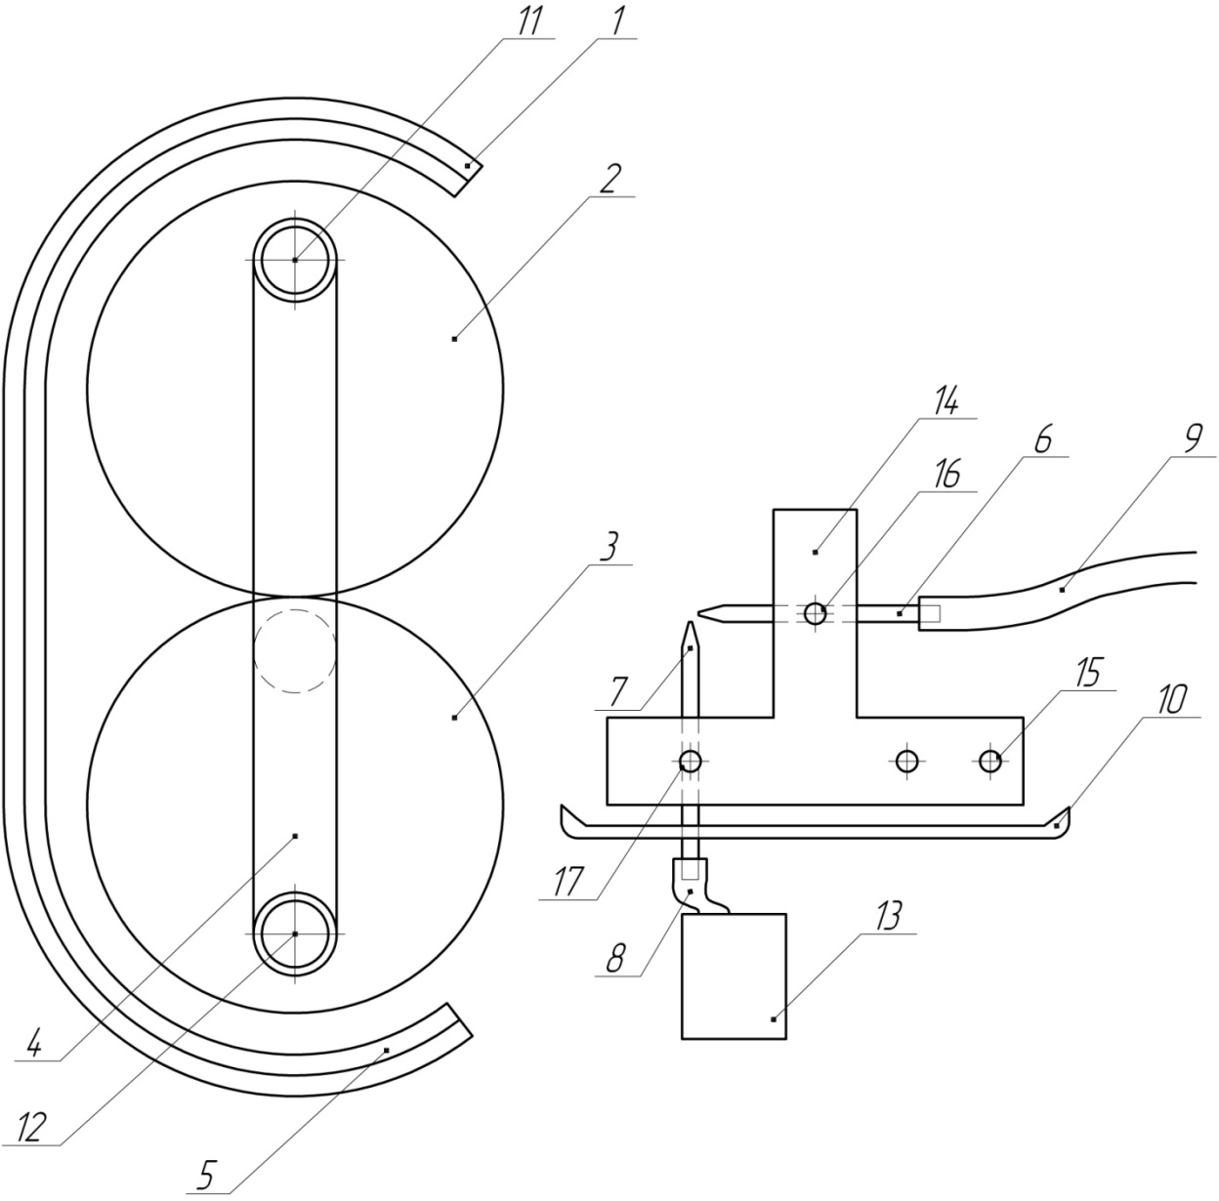
Основными частями модели являются ёмкость объёмом 1 л. и горелка.

Slide 11
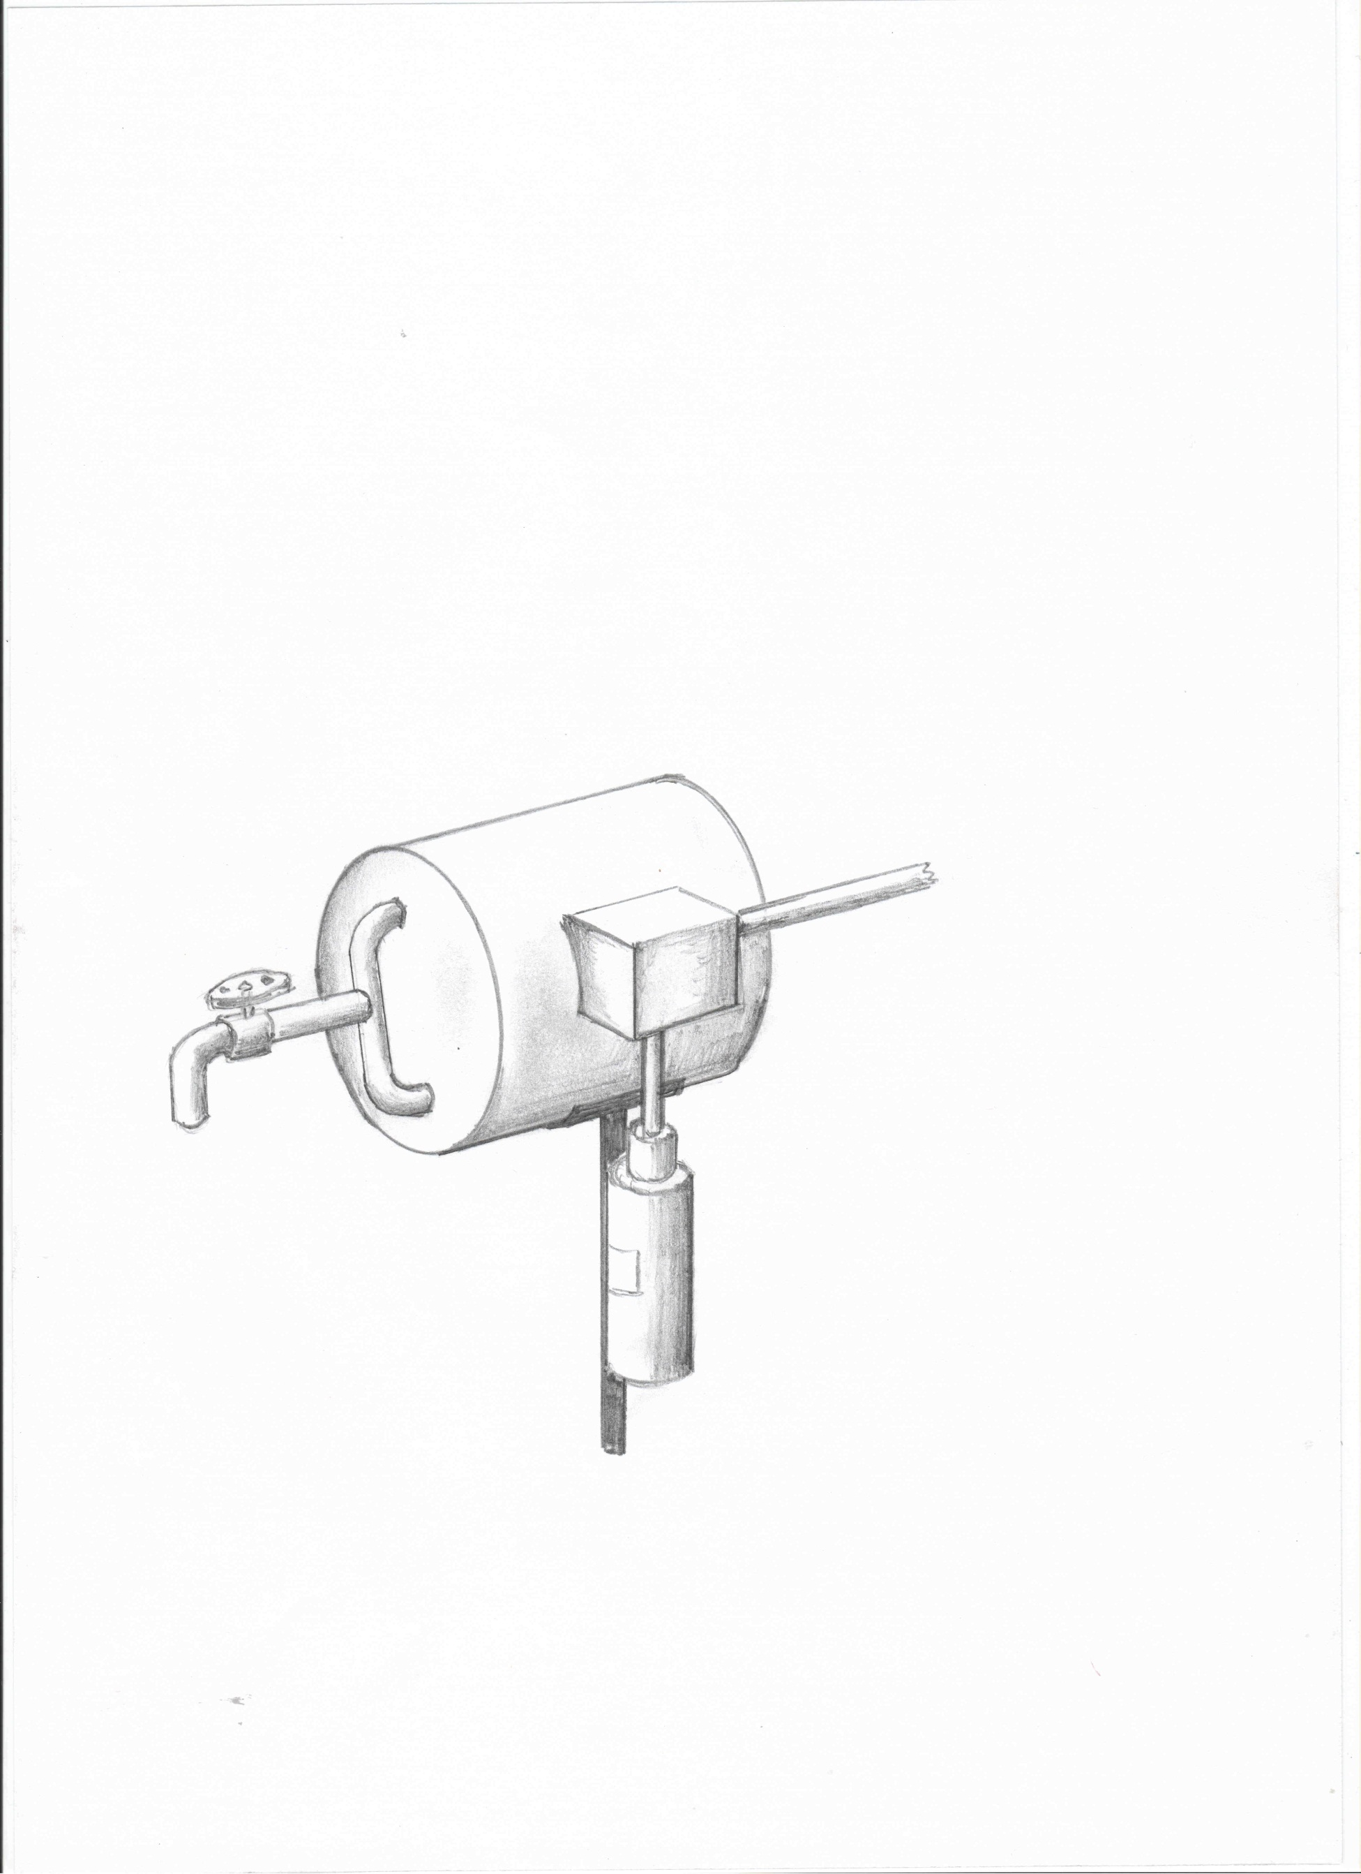

Slide 12
Развитие проекта:
При должной разработке проекта будет развиваться агрокультура.
Развитие агрокультуры обеспечивает сельские поселения новыми рабочими местами.
При появлении новых рабочих мест будет развиваться социальная инфраструктура.
Улучшение инфраструктуры, в свою очередь, в не столь отдаленном будущем обеспечит страну новой обширной группой способных подрастающих кадров. Это является существенным вкладом в развитие нашей страны.

